Slide 1


Сенсорная чувствительность у детей с РАС: ключевые аспекты
Муниципальное бюджетное дошкольное образовательное учреждение
«Детский сад компенсирующего вида № 35 «Лесная сказка»
Юрова Марина Андреевна
учитель-дефектолог

Slide 2
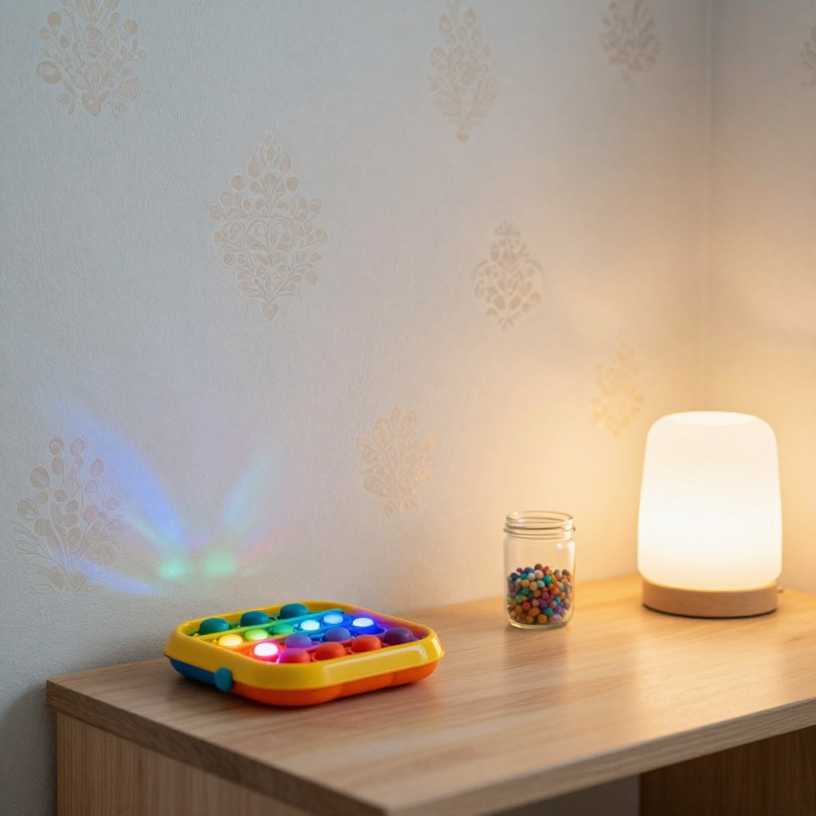
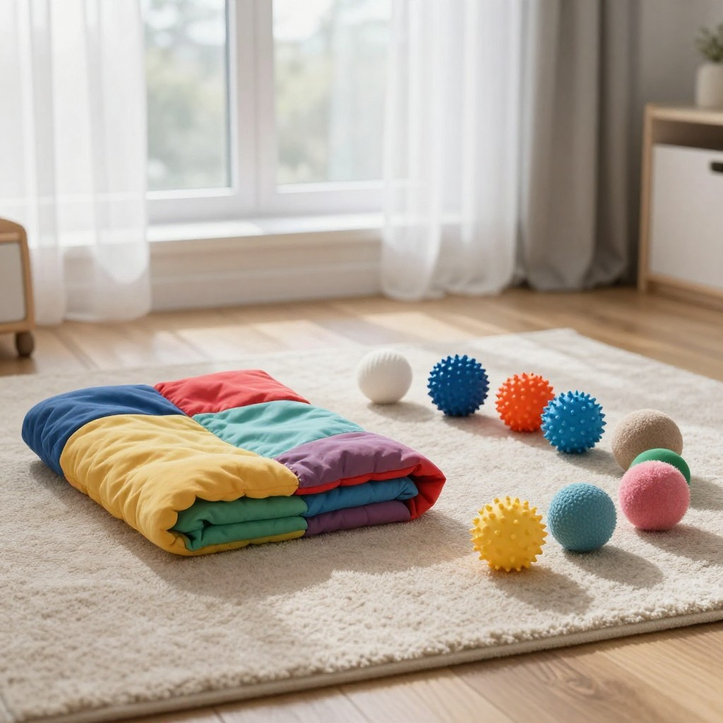
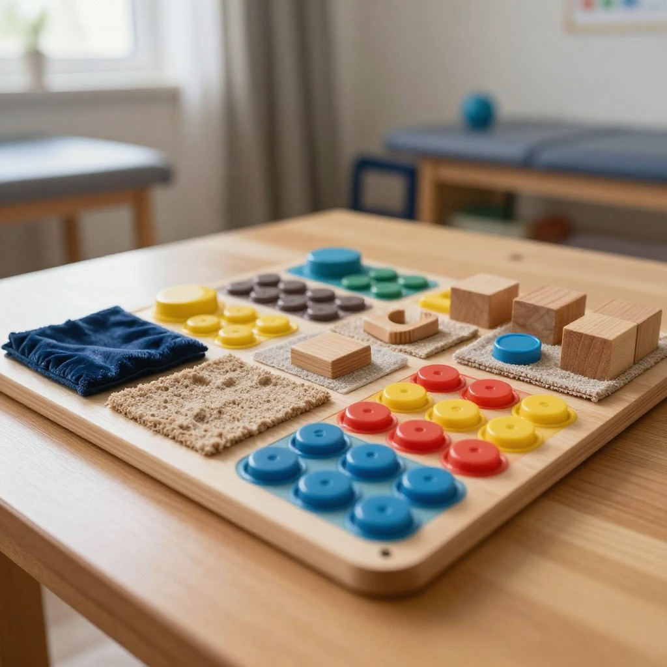
Классификация сенсорных нарушений при РАС
1
2
3
Гиперчувствительность: чрезмерная реакция
Ребёнок слишком остро реагирует на звуки, прикосновения или свет, что вызывает стресс и избегание таких стимулов. Это приводит к ограничению взаимодействия с окружающей средой.
Гипочувствительность: снижение реакции
Сниженная чувствительность заставляет ребёнка искать интенсивные ощущения — движения, давление или громкие звуки, чтобы компенсировать пробелы в восприятии.
Смешанные нарушения
Некоторые дети сочетают избыточную реакцию на одни стимулы и недостаточную на другие, что усложняет выявление и коррекцию особенностей восприятия.

Slide 3
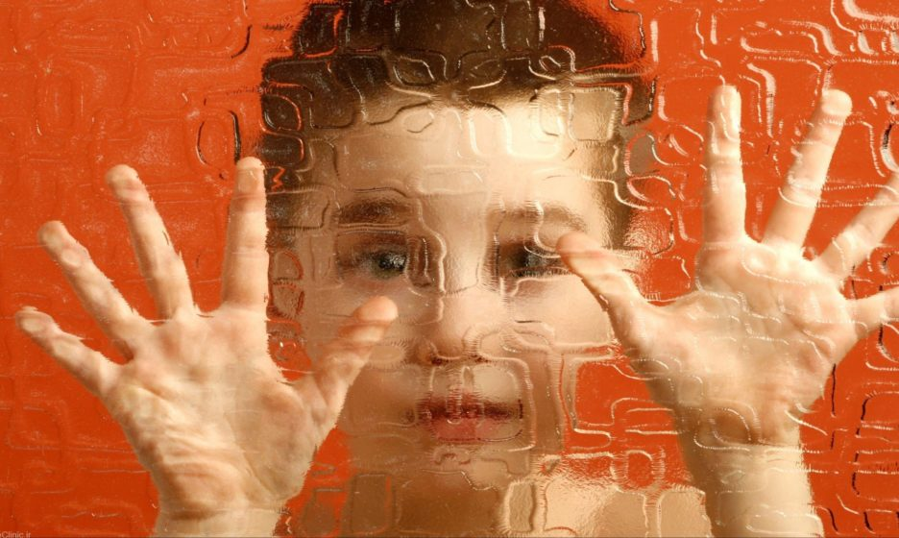

Погружение в гипочувствительность

Slide 4
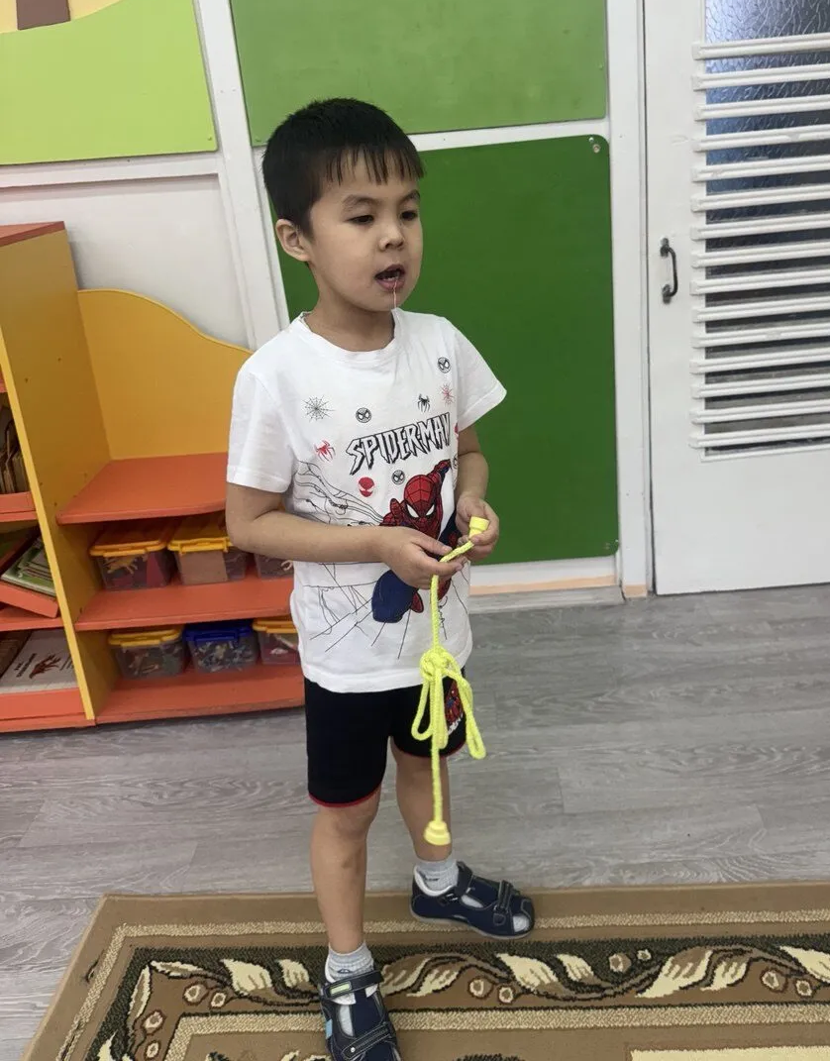
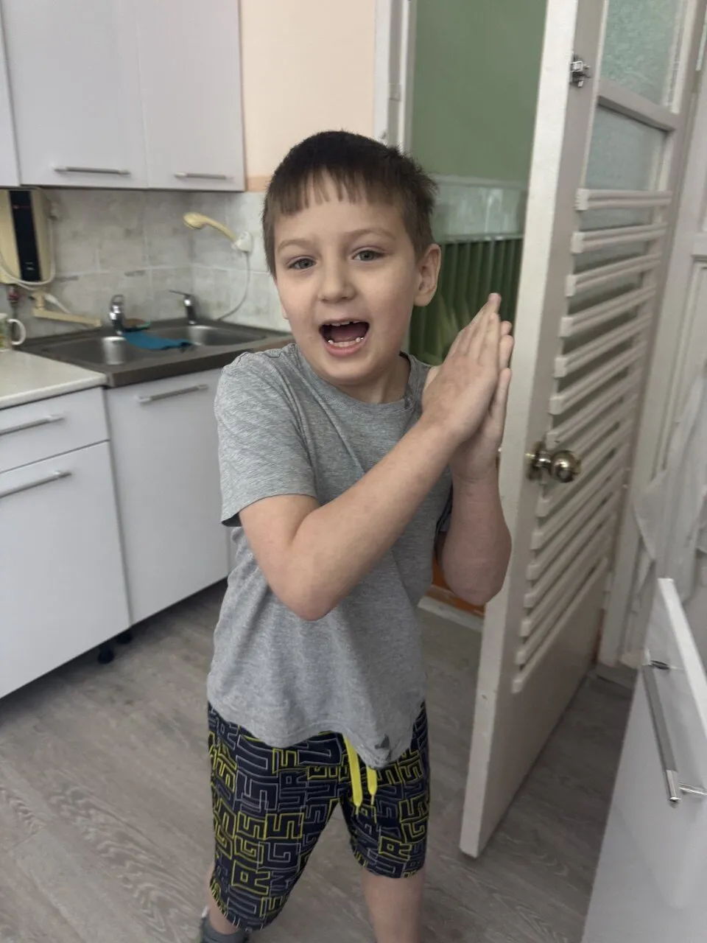
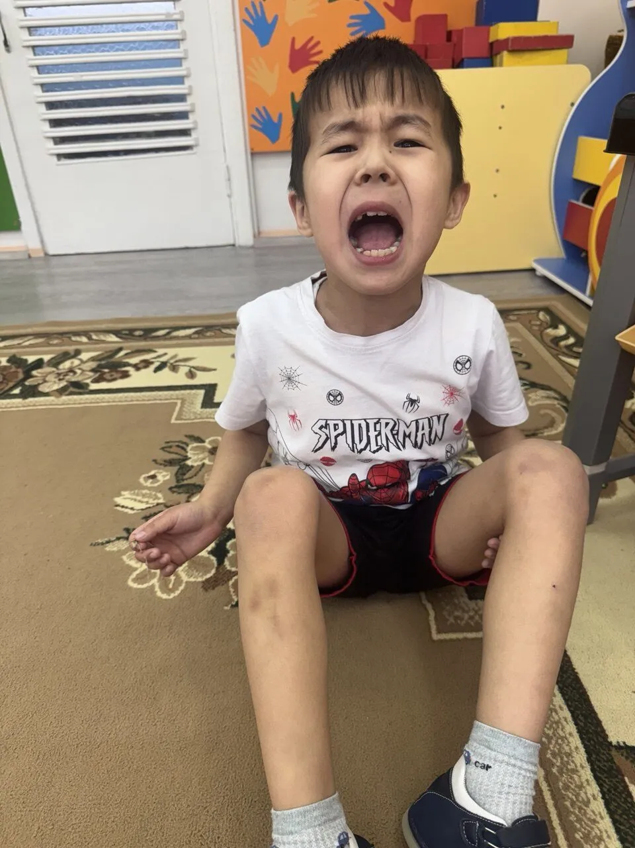
Гипочувствительность: симптомы и механизмы
Дети с гипочувствительностью плохо ощущают тело, боль и звуки,
что выражается
в сниженной реакции на раздражители
и поиске сильных стимулов.
Частое поведение включает прыжки, раскачивания, тянет в рот, что
компенсирует дефицит сенсорных ощущений.
Причина — сенсорный голод, когда нервная система стремится восполнить недостаток информации
из внешней среды.

Slide 5
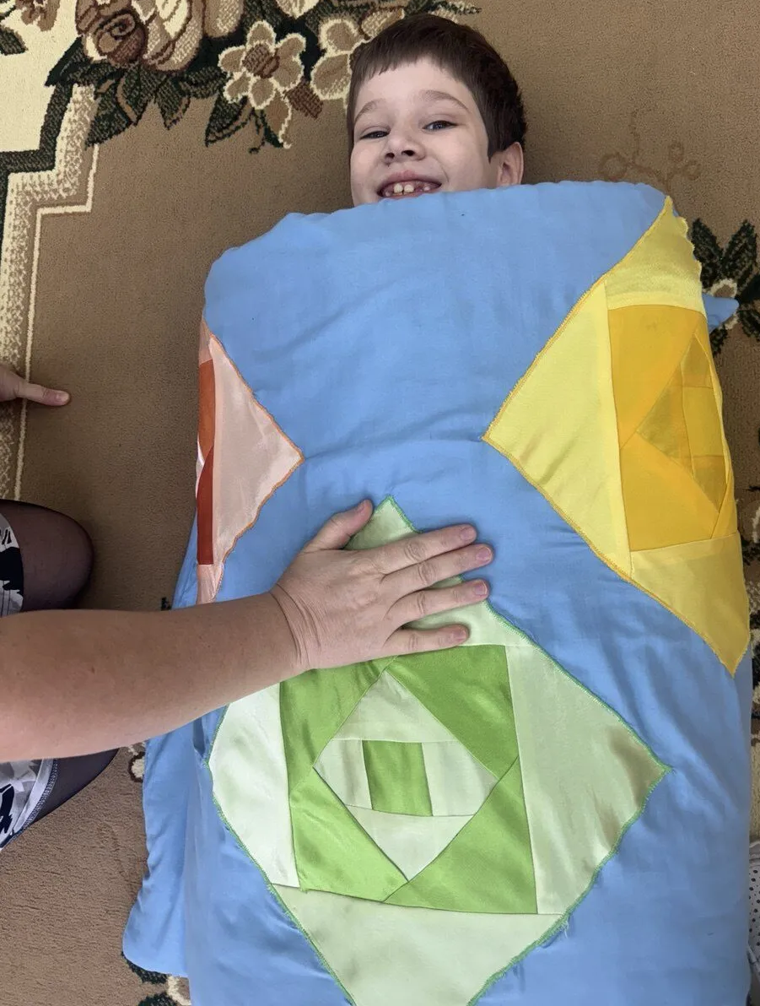
Методы коррекции гипочувствительности
Методы | Описание
Батут | Активные прыжки для стимуляции вестибулярного аппарата
Качание | Мягкие колебания, помогающие сосредоточиться
Массаж | Терапевтическое воздействие на тело для улучшения чувствительности
Текстуры | Игры с различными поверхностями для тактильной стимуляции
Тяжёлые одеяла | Создают давление, успокаивая нервную систему
Безопасные способы стимуляции помогают удовлетворить потребности нервной системы и поддержать саморегуляцию.
Применение этих методов способствует снижению сенсорного голода и улучшению адаптации.

Slide 6

Гиперчувствительность к звукам

Slide 7
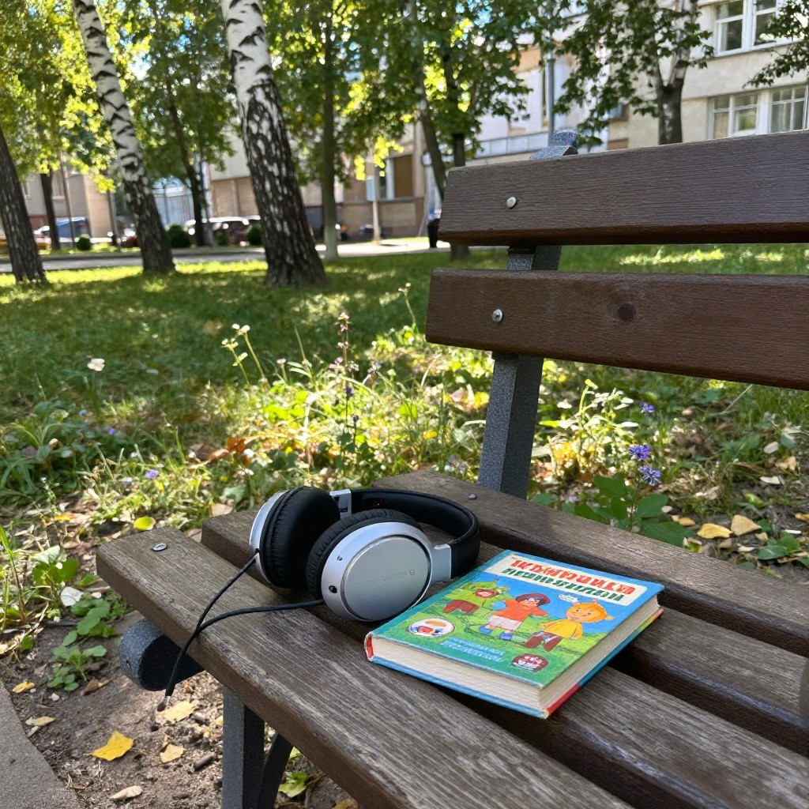
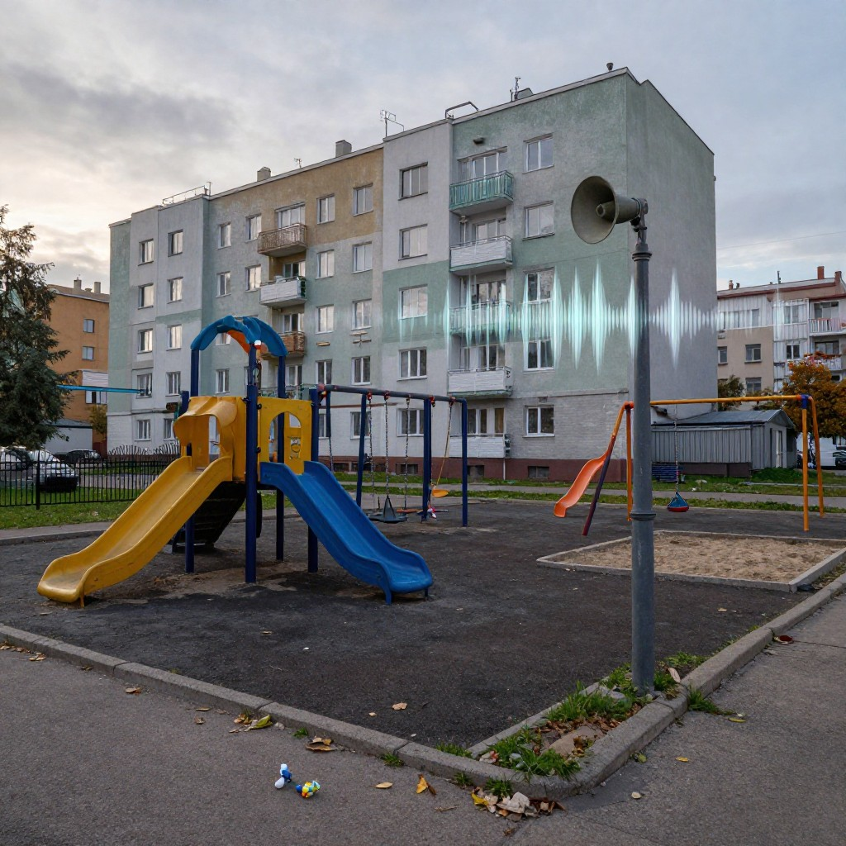
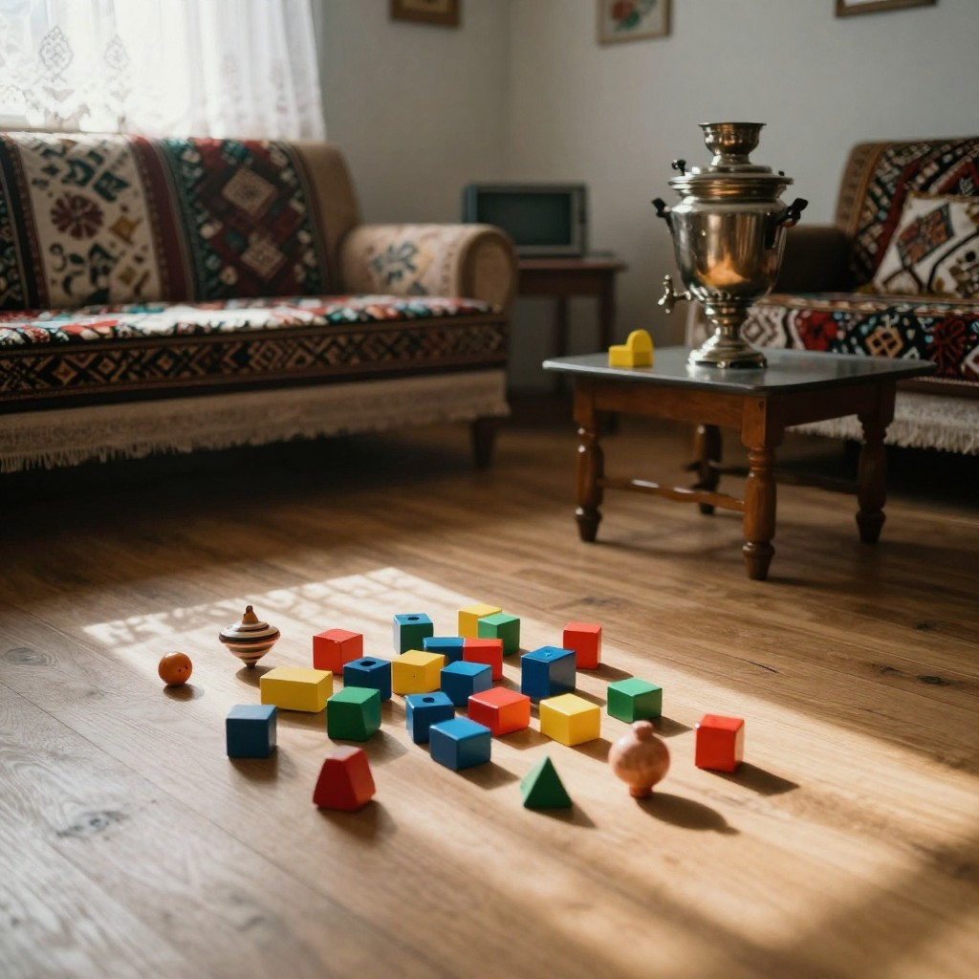
Гиперчувствительность к звукам
1
2
3
Избегание шумных мест
Ребёнок регулярно зажимает уши и стремится покинуть места с громким звуком, что сказывается на его участии в социальных мероприятиях.
Истерики от резких звуков
Внезапные громкие сигналы вызывают острые реакции — плач и побег, что отражает нарушение фильтрации сенсорной информации.
Постоянная раздражительность
Шумовые раздражители приводят к накоплению стресса и утомлению, снижая качество жизни ребёнка и создавая сложности для семьи.

Slide 8
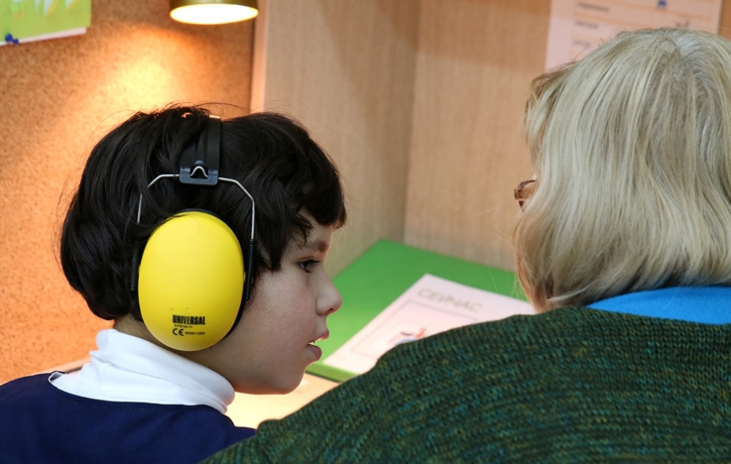
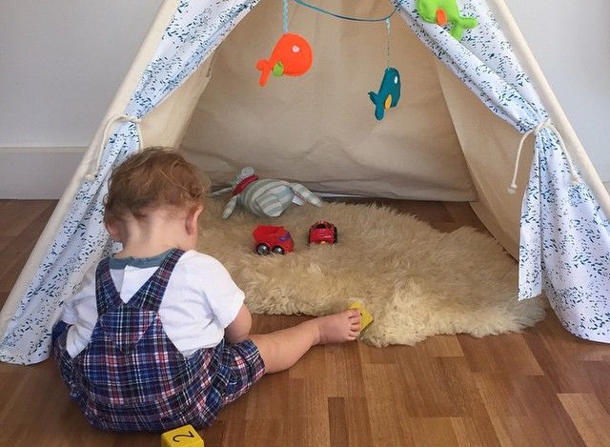


Стратегии поддержки при гиперчувствительности к звукам
Применение шумоподавляющих наушников помогает защитить ребёнка от вредных звуковых раздражителей.
Организация тихих зон и уголков позволяет ему восстановиться и снизить эмоциональное напряжение.
Предварительное предупреждение о шумах помогает подготовить ребёнка и
уменьшить тревожность.
Разрешение уйти из шумных ситуаций уважает личные границы и способствует эмоциональной стабильности.

Slide 9

Гиперчувствительность к прикосновениям

Slide 10
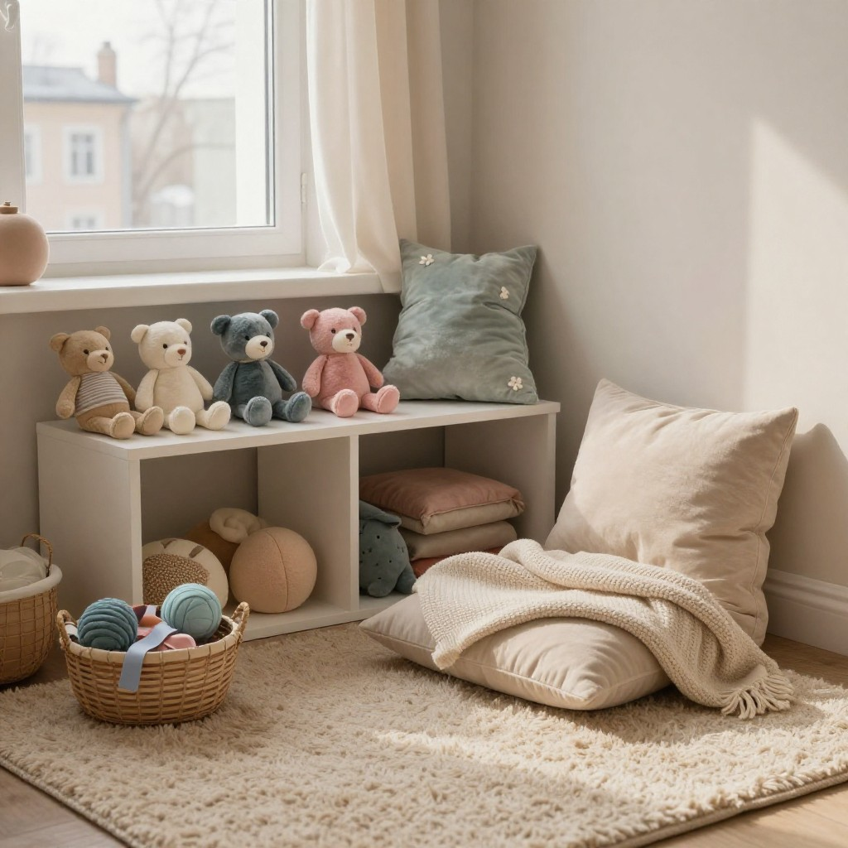
Гиперчувствительность к прикосновениям: характер и поддержка
Ребёнок испытывает сильный дискомфорт от контактов с определёнными текстурами и прикосновениями, что вызывает стресс и желание избежать взаимодействия.
Для адаптации важно использовать комфортную одежду, вводить тактильные стимулы постепенно и создавать сенсорные уголки со спокойной атмосферой.

Slide 11
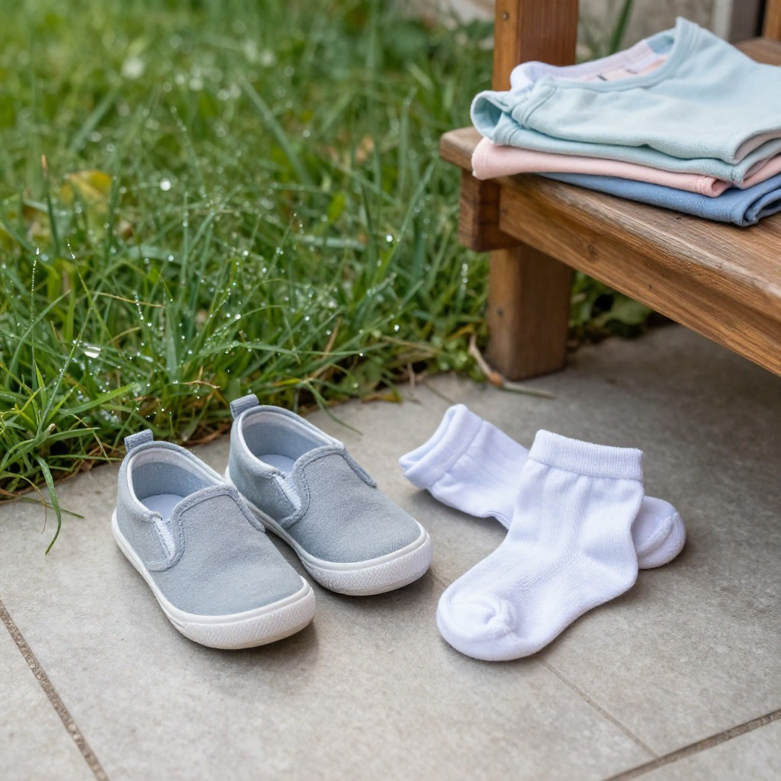
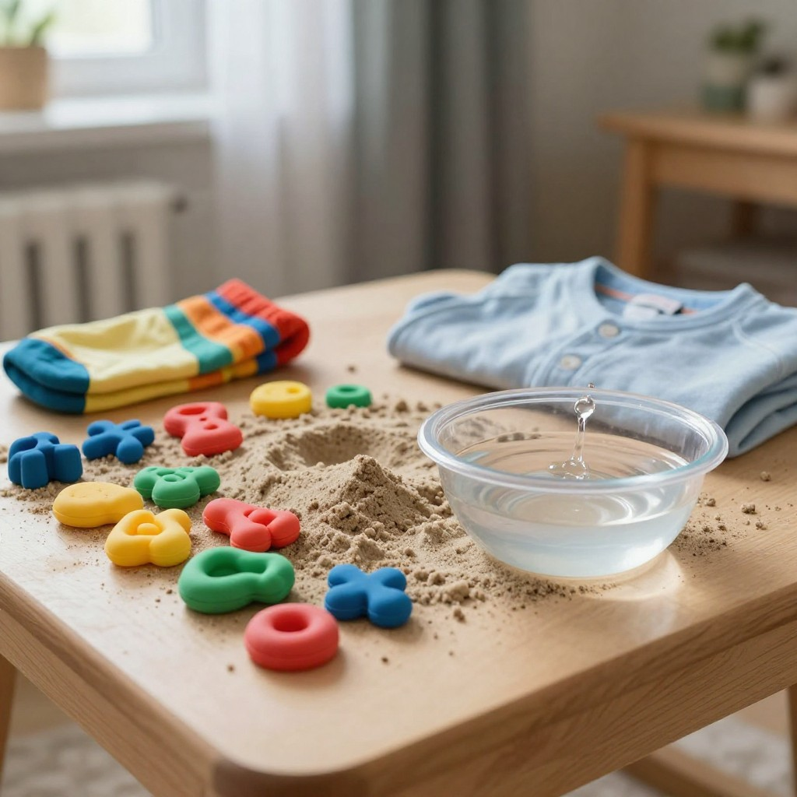

Отрицательные реакции на физический контакт
1
2
3
Неприязнь к прикосновениям Дети с РАС часто избегают прикосновений к лицу и голове. Особенно остро проявляется дискомфорт при умывании, что вызывает стресс и сопротивление. При расчёсывании или прикосновениях к рукам дети могут резко реагировать тревожностью и отказом, что затрудняет ежедневный уход и взаимодействие.
Отказ ходить босиком по разным поверхностям, раздражение от одежды из-за швов и этикеток
Некоторые малыши срывают носки и снимают обувь из-за неприятных ощущений от швов или ярлыков на одежде, что свидетельствует о высокой чувствительности кожи.
Отношение к играм с разными текстурами
Дети с РАС часто избегают игр с песком, пластилином и водой из-за неприятных тактильных ощущений. Такие игры вызывают у них дискомфорт и негативные эмоции.

Slide 12
7 шагов к комфортному тактильному взаимодействию
Уважайте границы
❌ Не заставляйте прикасаться — это вызывает стресс.
Выбирайте правильную одежду
👕 Порекомендуйте родителям использовать комфортную одежду: свободную; из мягких хлопковых тканей; без швов и этикеток.
Вводите тактильные стимулы постепенно
➕ Начните с приятных ощущений: массаж через одежду; игры с мячами разной текстуры; лепка из теста.
Замените лёгкие прикосновения давлением
✊ Применяйте давление вместо лёгких касаний — оно воспринимается комфортнее.
Используйте глубокое тактильное давление
🤗 Многим детям помогают: тяжёлые объятия; компрессионные жилеты; тяжёлые одеяла.
Предупреждайте о касаниях
💬 Перед прикосновением говорите: «Я сейчас возьму тебя за руку». Это снижает тревогу.
Создайте «сенсорный угол»
🏠 Оборудуйте место с: мягкими подушками; пледами; массажёрами.
Ребёнок сможет сам выбирать, что и как трогать.

Slide 13
Сенсорная чувствительность у детей с РАС: ключевые аспекты
Муниципальное бюджетное дошкольное образовательное учреждение
«Детский сад компенсирующего вида № 35 «Лесная сказка»
Юрова Марина Андреевна
учитель-дефектолог

